Slide 1
Атырау Бизнес және Құқық колледжі Психология пәні
Тақырыбы: Сәбилік кезең.
Дайындаған: Ергалиева Б.С

Slide 2
Жоспары:
Кіріспе.
1.Сәбилік кезеңдегі бала дамуына психологиялық сипаттама.
2.Сәбилік кезеңдегі баланың сөздік қоры.
3.Сөздің дыбыстық ерекшеліктерінің қалыптасуы..
4. Үш жастағы балаларда жаңадан пайда болатын дағдарыстар.
5. Қортынды.
6. Пайдаланған әдебиеттер.

Slide 3
Кіріспе.
Балалар психологиясы баланың психологиялық даму факторлары мен заңдылықтарын, оның іс-әрекетінің дамуын, психикалық үдерістер мен сапаларының ерекшеліктерін және жеке басының психологиялық ерекшеліктерінің қалыптасуын зерттейді.
Сонымен қатар психикалық дамудың маңызды жағын баланың бойындағы психикалық үдерістер мен сапаларды, қабылдаудың түйсік, ес, зейін, қиял, ойлау, сөйлеу және мінез-құлық ерекшеліктері мен сезімнің, жас ерекшелігіне байланысты дамудың бастапқы формаларының пайда болуы, өзгеруі және жетілуі туралы мәселелерді жан-жақты қарастырады.

Slide 4
1.Сәбилік кезеңдегі бала дамуына психологиялық сипаттама.
Сәби жасының ерекшелігі 1-3 жасқа дейін сәбилік кезең деп аталады. Осы кезде баланың денесі де, психикасы да ерекше қарқынмен дамиды.
Бала өмірінің алғашқы жылында басы біршама үлкен, кеудесі ұзын, аяғы қысқа болады. Осы кезде бұлшық еті де баяу дамиды.
Екі жасқа келгенде салмағы 200-250 грамм қосады. Бойы ай сайын 1 см өсіп, балаларда 20 сүт тісі болады. Бұлшық еттері дамиды. Тыныс алуы баяулап бірқалыпты ырғаққа келеді.
Бір жастың соңында баланың бас миының салмағы 780-800 г болады. Осы кезде ай сайын 30 грамнан қосылып отырады. Үш жаста миының салмағы 1100-1200 дейін болады. Осыдан кейін мидың салмағының артуы баяулайды:
7 жасқа келгенде 1250 г болады
8-9 жасқа келгенде 1300 г бболады
15 жасқа келгенде 1350 г болады
21 жасында мидың салмағының артуы тұрақталады.
Баланың жоғарғы жүйке жүйесінің алғашқы үш жыл бойында өте тез дамиды.

Slide 5
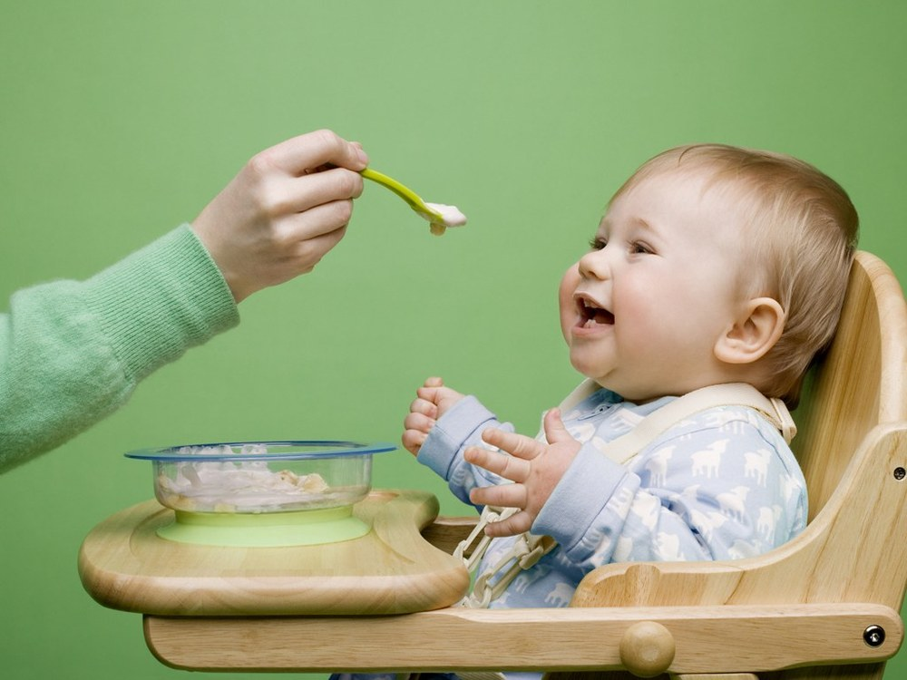
Бала өмірінің алғашқы жылында көбінесе сұйық тамақпен тамақтанады. Алғашқы жылмен салыстырғанда бойы 1,5 салмағы 3 есе артады.

Slide 6
2.Сәбилік кезеңдегі баланың сөздік қоры.
Ал екі жастың соңында бала 300-ге тарта сөзді қолданады. Үш жасында 1500 сөзді пайдаланады. Алғашқы кезде сәбидің сөзі үлкендердің сөзіне аздап қана ұқсайтын болады. Мұндай сөзді дербес ( автономиялық) сөз деп аталады. Тіпті кейде үлкендер пайдаланбайтын сөздерді де қолданады. Мысалы олар мағынасы бірдей бір сөздің өзін үш түрлі етіп айтады. (ням-ням, мам-мам,ня-ня) тамақ ішемін деген сөзі және баланың мұндай дербес сөздері үлкендердің нағыз сөзінен бұрмаланып алынған сөз болады. Мысалы: сүт- түт, шәй-тәй, ішемін-тем. Сәбилік шақта (1-3 жас) бала қарқынды дами бастайды.
3 жасқа қарай баланың белсенді сөздік қоры 1000-1500 сөзге жетеді. Шамамен 1,5 жастағы сөйлемі 2-3 сөзден тұрады.
Бұл көбінесе субьект және оның әрекеті (« мамам келе жатыр»), әрекет және объект әрекеті
(« мам берші») немесе әрекет және әрекет орны (« кітап анда») 3 жасқа қарай ана тілінің негізгі грамматикалық және негізгі синтаксистік құрылымдарын меңгере бастайды.

Slide 7
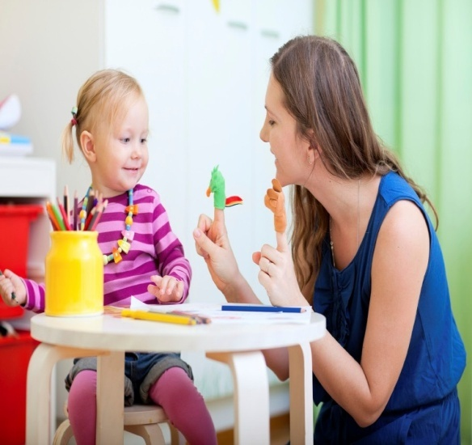
Психикалық дамуы үлкен өзгерістерге ұшырайды. Үш жас кезеңіндегі баланың ақыл –ойы едәуір жетілген болады.
3 жасқа дейін осындай үлкен өзгерістердің болуына бірнеше факторлар себеп болады.
Бірінші себеп- баланың тік жүре бастауы. Бала бір жастан асқаннан кейін өз бетімен тік жүріп, түрлі заттардың қасиеттерін үлкендердің көмегінсіз зерттей бастайды. Өздігімен жүрген соң заттардың кеңістіктегі арақашықтығын да ажырата бастайды, кеңістікте бағдарлану қабілеті дамиды.
Екінші себеп- әр заттың өзіне тән қызметін ажырату немесе балада заттық әрекеттің дамуы.
Үшінші себеп- баланың ойыны және тиісті өнерге үйренуі. Бұл әрекет түрлі, сондықтан ойын мен іс-әрекеттер бала психикасының дамуына үлкен әсер етеді.

Slide 8
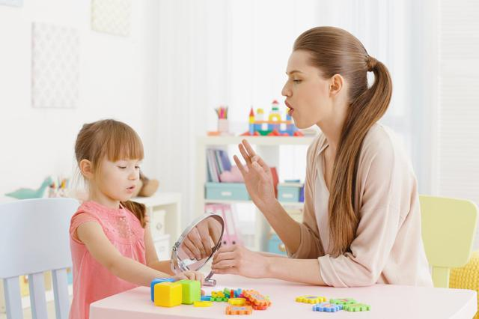
3.Сөздің дыбыстық ерекшеліктерінің қалыптасуы.
Белсенді сөздікті және сөзді дұрыс айтуды игеру жүзеге асады.
Грамматикалық құрылысты, игерудің өз даму кезеңдері болады. Бірінші кезең бір мен екі жасқа дейін – түбірлі сөздержен құралатын сөйлемдер кезеңі.
Белсенді сөйлеуді қалыптастыру баланың бүкіл психикалық дамуының негізі болады. Заттарды өз қолымен ұстап, әрекет етіп көріп, қасиетін ажыратады. Осының өзі баланың сөздік қорын дамытады. « Киіміңді әкел! «Әжені шақыр! « Атаға таяғын алып бер» десе баланың түсінігі кеңейіп, қарым-қатынас шеңбері артады.
3 жасқа қарағанда әр сөздің мәнін, қолданылатын орнын ажыратып, түсінеді. 2 жастың соңында сөздің мәні мен мазмұңын түсініп, қысқаша қызықты ертегіні тыңдап, бірнеше қайталап айтып беруі талап етеді

Slide 9
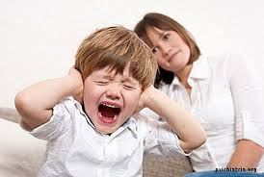
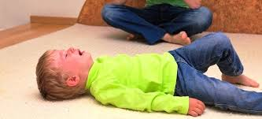
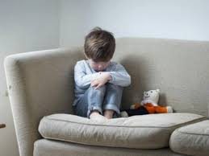
4.Үш жастағы дағдарыс
Л.С.Выготский 3 жастағы балалардың дағдарысының жеті сипаттамасын суреттейді:
Негативизм
Қыңырлық- ( упрямство)
қырсықтық -( строоптивость)
Еріктілікке-әрекеттер
Наразылық – бүлікші
( қасарыспалық)
Бағасыздану (обесценивание)
Деспотоизм- ( шексіз билеушілік)

Slide 10
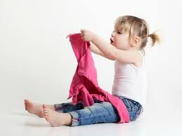
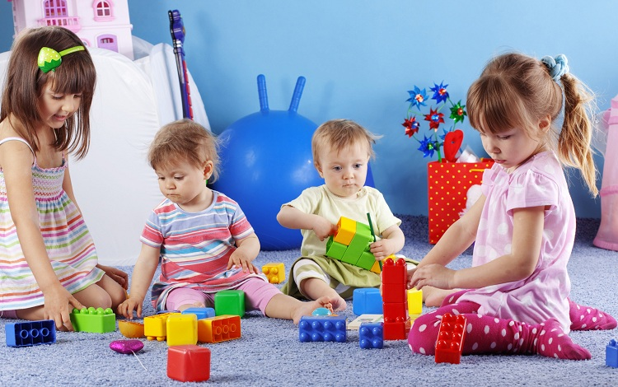
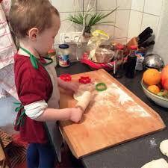
Үш жас дағдарысы кезінде балаға көмек
Баланың жеке әлемін ұйымдастыру (ойыншықтар).
Пікірі мен санасу.
Күн тәртібі.
Тыйым салулардың нақтылы тәртібін қою.

Slide 11
5.Қортынды.
Сәбилік және мектепке дейінгі шақ – баланың жеке басының қалыптасуы басталатын шақ. Балалар психологиясы – балалардың психикалық даму факторлары мен заңдылықтарын, оның іс-әрекетінің дамуын, психикалық процестердің және сапаларының дамуын оның жеке басының қалыптасуын зерттейтін ғылым.
Дамудың жалпы заңын білу – бала психикасына балалардың психикалық дамуын зерттеуге дұрыс жол табу. Сананың қалай пайда болуын дүниеге келген «табиғаттың, кішкене тірі организмнің қалайша дүниеге адамзат тәжірибесі арқылы көз тастайтын қоғам мүшесі болып шығатынын айқындауға көмектеседі.
Балалардың тілін дамыту, сөздік қорларын молайту, ауызша сөйлеуге үйрете отырып, үйренген сөздерін күнделкті өмірде еркін қолдану, одан әрі күнделікті, іс-әрекет кезіндегі тілдік қарым-қатынас қолдана білуге, жаттықтыру ісіне ерекше мән берілген.

Slide 12
6. Пайдаланған әдебиеттер.
1. Балалар психологиясы: оқулық / Ж.Қ.Дүйсенова, Қ.Н.Нығметова / - 2012.
2. Мектепке дейнгі педагогика: оқулық/
Р. Қ. АРАЛБАЕВА Алматы-2012.
3. Детская психология: учебное пособие /Д.Б.Эльконин; ред.сост. Б.Д.Эльконин .-6-е изд., стер..- / - 2011

